Slide 2
« La mise en place et la certification du BTS CCST :
Conseil et commercialisation de solutions techniques »

Slide 3
La certification du bloc de compétences 3
Retour sur les pratiques pour l’acquisition des compétences
L’épreuve E61 – Développement de la clientèle et de la relation-client
Fanny Ancey, lycée le Corbusier, Aubervilliers, académie de Créteil
Martine Baldassari, lycée Elisa Lemonnier, Paris 12ème, académie de Paris
Laurent Boitard, Lycée Henri Avril, Lamballe, académie de Rennes

Slide 4

La certification du bloc de compétences 3
Retour sur les pratiques pour l’acquisition des compétences
L’épreuve E61 – Développement de la clientèle et de la relation-client
4

Slide 5




Fanny Ancey
Économie-Gestion
Lycée
Le Corbusier
Aubervilliers académie
de Créteil
Martine Baldassari
Économie-Gestion
Lycée
Élisa Lemonnier
Paris 12ème
académie
de Paris
Laurent Boitard
S.I.I
Lycée
Henri Avril
Lamballe-Armor académie
de Rennes
BLOC 3
U61
5

Slide 6
BLOC 3
U61
Exemple de Séquence pour des BTS CCST 2ème année
« COMPRENDRE ET PREPARER L’EPREUVE U61 »

Slide 7
BTS CCST 2 - BLOC 3 - SEQUENCE « COMPRENDRE ET PREPARER L’EPREUVE U61 »
U61
Contexte
Partir d’un cas réel
Apport SII
… et des compétences techniques
Corrélation Épreuve
… pour arriver à l’épreuve
Apport EG
Mobiliser
des compétences commerciales …
7

Slide 8


BTS CCST 2 – BLOC 3 - SEQUENCE « COMPRENDRE ET PREPARER L’EPREUVE U61 »
Une entreprise – Sonepar Connect
Groupe français, 524 agences en France, 3 grands marchés (résidentiel, tertiaire et industriel)
Leader mondial de la distribution de matériels électriques, de solutions et services associés
PFEE, Invitation au SIDEC
Une problématique : Développer son pôle Eclairage
>> Une solution : Promouvoir cette application
Auprès de nouveaux prospects - Enrichir sa BDD
Auprès de ses clients - Fidélisation
Une application dédiée - Applux
Partenariat technologique avec Prodigit (acteur digital de la filière électrique)
Nouveau service
Destiné aux professionnels de l’éclairage
Contexte
U61
8

Slide 9

BTS CCST 2 - BLOC ET PREPARER L’EPREUVE 3 - SEQUENCE « COMPRENDRE U61 »
ATELIER
« Promouvoir un
produit / service »
Travail individuel
ATTENTES / PRODUCTIONS
Cahier des charges
Créer des supports de présentation d’entreprise
LIMITES et EVALUATION
Réflexion sur des outils pertinents de communication promotionnelle.
Créer les outils de communication adaptés
Choisir les modalités de sa prospection
4h
Salle informatique
Supports (cours, documents d’entreprise)
Proposer 2 outils numériques / digitaux
Elaborer une BDD
Présentation des outils de communication créés et/ou mobilisés devant la classe
Aucune évaluation des performances de l’action.
Contexte
U61
9

Slide 10
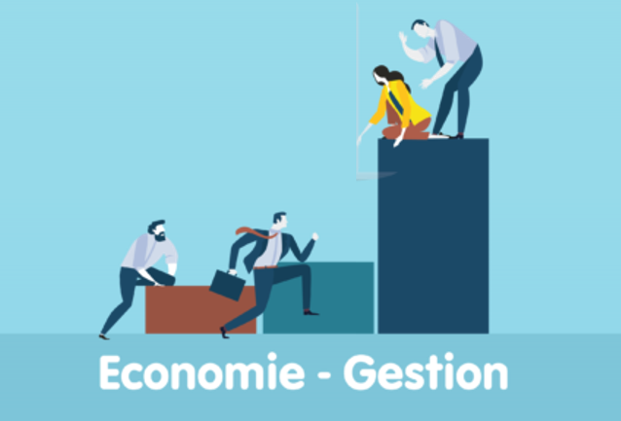
BTS CCST 2 - BLOC 3 - SEQUENCE « COMPRENDRE ET PREPARER L’EPREUVE U61 »
C3.1 – Préparer, conduire et évaluer une action de prospection
Définir des objectifs de prospection
Sélectionner les supports de communication en adéquation avec les cibles visées
Proposer et actualiser des contenus phygitaux
C3.3 – Contribuer à la réalisation d’actions promotionnelles
et/ou évènementielles
Animer une opération promotionnelle / évènementielle
Etablir un budget de prospection
Cibler une clientèle
Qualifier les bases de données
Mettre en œuvre une action de prospection (technique, outils de prospection, etc.)
Elaborer et suivre un plan d’action
Apport EG
Compétences mobilisées
U61
10

Slide 11
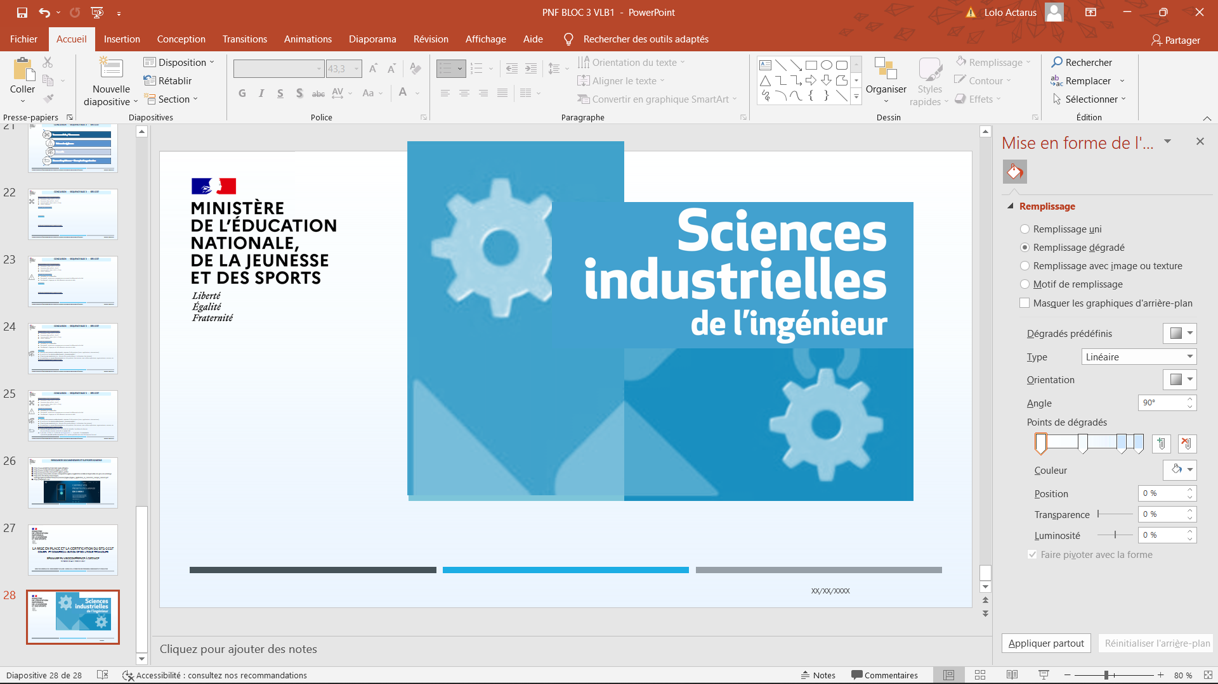
BTS CCST 2 - BLOC ET PREPARER L’EPREUVE 3 - SEQUENCE « COMPRENDRE U61 »
Recherche et classification d’informations produit
Savoirs SII liés à l’éclairage (en transversalité)
Analyse des fonctions, des exigences
Analyse des besoins d’un secteur / d’un segment
Veille technologique, normes en vigueur en matière d’éclairage,
Mobilisation de supports digitaux Tutoriel - Application mobile
types d’éclairage, unités de mesures associées)
Compétences
C3.2 Participer à la définition et à la valorisation de l’offre
Mobiliser les informations sur les innovations produit/service
C3.3 Contribuer à la réalisation d’actions promotionnelles
Proposer et actualiser des contenus phygitaux
U61
Apport SII
Compétences techniques
11

Slide 12

BTS CCST 2 - BLOC ET PREPARER L’EPREUVE 3 - SEQUENCE « COMPRENDRE U61 »
Le rôle de l’enseignant
Proposer des cas réels permettant l’acquisition des compétences U61
Appropriation des compétences par l’étudiant
Être capable de transposer les compétences acquises en PFEE
Mener un diagnostic à partir de l’étude de l’entreprise, de sa démarche
mercatique et de son environnement.
Identifier la ou les compétence(s) du bloc 3 à acquérir (C3.1 – C3.3)
Elaborer des cas permettant l’acquisition des compétences
Répondant aux critères d’évaluation de l’unité U 61
Proposer et mener un plan d’actions en cohérence avec les objectifs définis et la cible déterminés.
Mettre en œuvre des outils/supports de communication cohérents.
Mener une analyse réflexive sur les actions proposées.
U61
Corrélation Épreuve
… pour arriver
à l’épreuve
12

Slide 13




CONCLUSION - SEQUENCE BLOC 3 - BTS CCST
Transversalités / Ouvertures
Points de vigilance
Retour d’expérience – Exemple d’organisation
Conseils
BLOC 3
U61
13

Slide 14
CONCLUSION - SEQUENCE BLOC 3 - BTS CCST
TRANSVERSALITES / OUVERTURES
Ouverture - bloc 2 (C2.1 - C2.2)
Ouverture bloc 4 (C4.1 - C4.2)
Transversalité - bloc 3 (C3.2 - C3.4)
CEJM – thème 4
POINTS DE VIGILANCE
Actualiser, se diversifier et mobiliser les outils digitaux
Être ancré : construire sa progression en suivant le référentiel et le GAP
Être factuel : s’appuyer sur des éléments concrets et réels
CONSEILS
Solliciter vos contacts professionnels = sources d’informations (cours, applications, interventions).
Se rendre sur les salons professionnels = incontournable !
S’inscrire aux newsletters (ex : Batiactu & sa produithèque ; Le Moniteur des artisans)
Se constituer un corpus documentaire (sur des produits, services, avec vidéos, argumentaires, normes, etc.)
14

Slide 15

RESSOURCES DOCUMENTAIRES ET SUPPORTS SONEPAR
 DEMONSTRATION APPLUX
https://www.pl-lighting.fr/prodigit-applux/#applux
https://www.sonepar.fr/service-applux_cms.html
https://www.youtube.com/watch?v=gkycd_ay76m
https://www.sonew.fr/les-dossiers-sonepar/674-applux-l-application-mobile-indispensable-des-pros-de-l-eclairage
https://res.cloudinary.com/sonepar-fr/image/upload/v1589371141/cms/services/applux/applux_application_se_connecter_sonepar_connect.pdf
https://obsproject.com
15

Slide 16

CONCLUSION - SEQUENCE BLOC 3 - BTS CCST
RETOUR D’EXPERIENCE – BLOC 3 / U61
Exemple d’organisation en CCST 1 du lycée de Lamballe / Académie de Rennes
Une journée par semaine consacrée au projet U61
½ journée : 2h Bloc 3 + 2h Bloc 4 coenseignement + ½ journée : 2h autonomie
= possibilité journée entière en ateliers (TP) / parfois possible aussi dans l’entreprise d’accueil
16

Slide 17
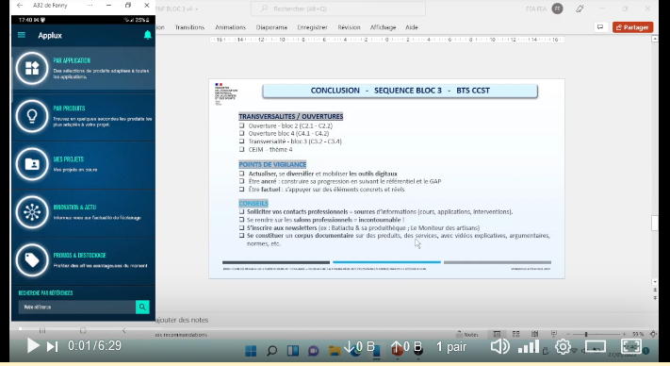

Slide 18
Temps d’échange

Slide 19
La certification du bloc de compétences 4
Retour sur les pratiques pour l’acquisition des compétences
L’épreuve E62 – Mise en œuvre de l’expertise technico-commerciale
Jean-Paul Krebs, inspecteur d’académie, inspecteur pédagogique régionale de sciences industrielles de l’ingénieur, académie de Rennes
Françoise Dodard, Lycée Lehec Saint Hilaire du Harcouët, académie de Normandie
Xavier Kergoat, Lycée Joliot-Curie, Rennes, académie de Rennes

Slide 20
A partir des activités réalisées par l’étudiant(e)
Élaboration d’un dossier
Support de l’épreuve U62 – Coef : 3
Notes:
Les activités sont issus des périodes de stages en entreprise mais peuvent être complétées par d’autres réalisations effectuées au cours de la formation

Slide 21

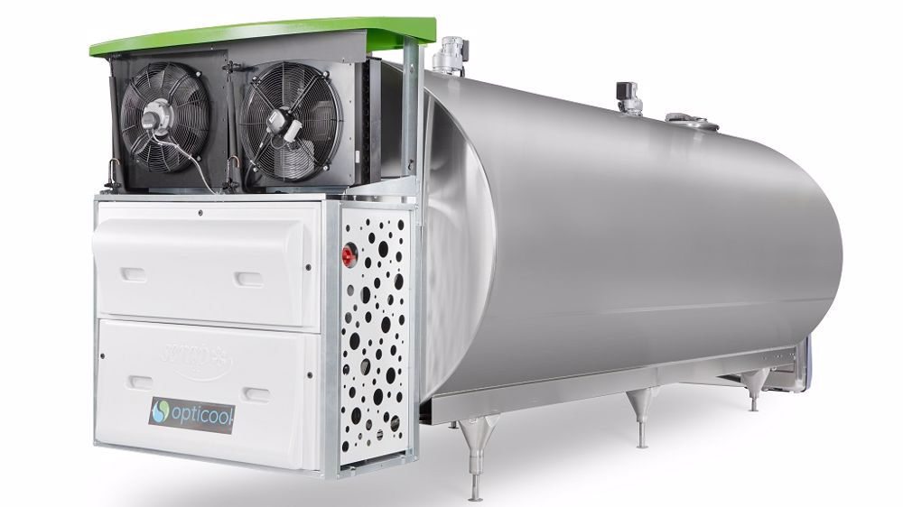
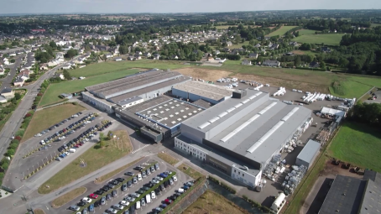


Exemple
Démarche d’élaboration
Présentation du dossier
- Evaluation des compétences
Le tank à lait Opticool
Direction générale de l’enseignement scolaire – Bureau de la formation des personnels enseignants et d’éducation
21

Slide 22

ELEMENTS A ABORDER
COMPETENCES :
C4-1 Réaliser une veille sectorielle et concurrentielle
C4-2 Analyser les besoins d’un secteur/segment
C4-3 Produire des solutions TC
C4-4 Mettre en œuvre une formation technique ciblée
1° le secteur d’activité ou le marché de l’entreprise de référence choisie
2° l’environnement technologique et normatif
3°la description, l’analyse, la performance de la solution choisie
4°la formation associée
22

Slide 23
C4-1 Réaliser une veille sectorielle et concurrentielle
- Identifier les sources d’informations - Rechercher les informations - Classifier les données - Mettre en forme l’information à la cible et la diffuser - Respecter les règles de communication technique et les procédures de l’entreprise
Direction générale de l’enseignement scolaire – Bureau de la formation des personnels enseignants et d’éducation

Slide 24
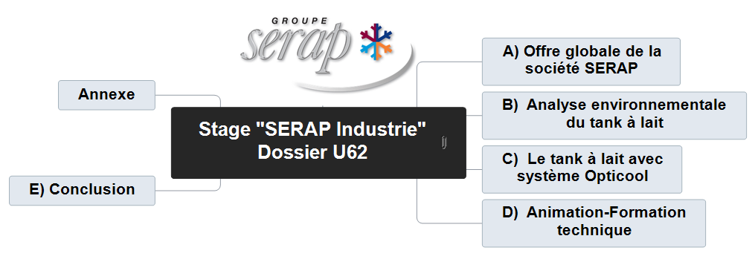
Structuration de la démarche
Direction générale de l’enseignement scolaire – Bureau de la formation des personnels enseignants et d’éducation

Slide 25

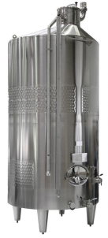
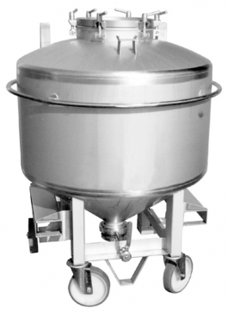
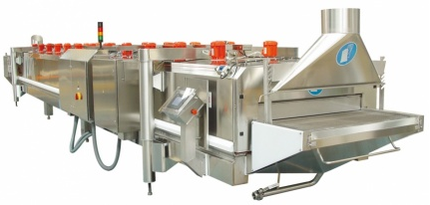
PARTIE A : LE SECTEUR D’ACTIVITÉ DE SERAP Group
A.1 L’offre globale
https://www.groupeserap.fr
Tank à lait
Tunnel cryogénique
Container : Pour stockage et transports de produits liquides ou granulés pour l’industrie alimentaire, pharmaceutique …
Sources : vidéos SERAP
Cuve vinicole
Direction générale de l’enseignement scolaire – Bureau de la formation des personnels enseignants et d’éducation
25

Slide 26
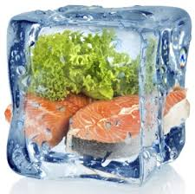
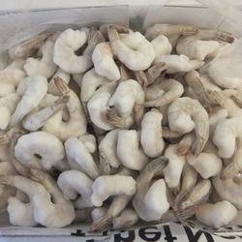
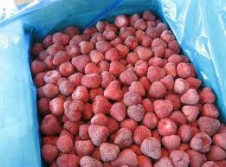
A.2 Cryogénie : Savoir-faire
Surgélation
Réfrigération + maintien du froid
Tank à lait
Cuve vinicole
Notes:
Culture technologie

Slide 27
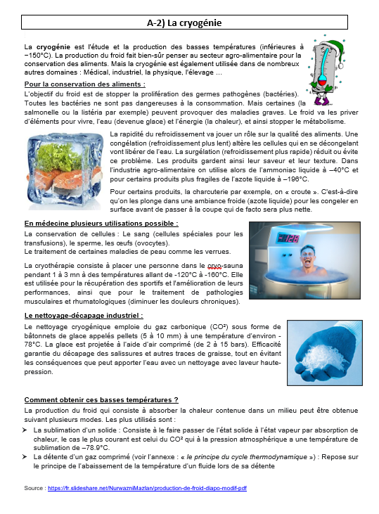
27

Slide 28

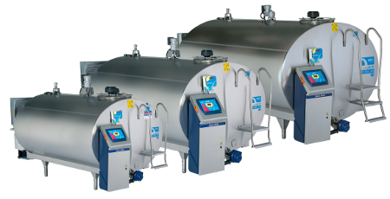
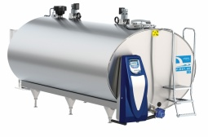
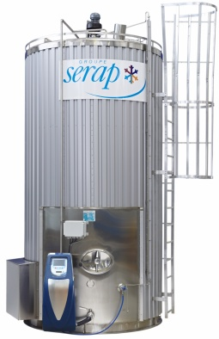
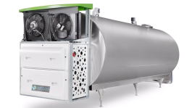
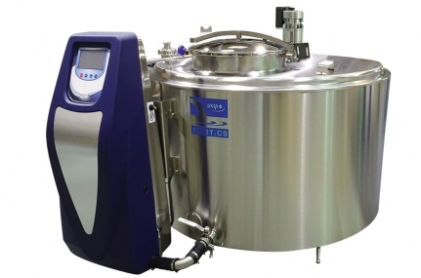
La gamme tanks à lait
First SE
First CS
Refroidisseur vertical First SV
Opticool
28
Notes:
Tank à lait ou refroidisseur à lait
Une vache en moyenne produit 25 litres de lait par jour, sur neuf à dix mois dans l’année. Les deux mois suivants elle est en pause avant de repartir sur un cycle de 9/10 mois avec la conception d’un nouveau veau.
À titre de comparaison une chèvre produit seulement 5 litres au quotidien et une brebis 2 litres.

Slide 29
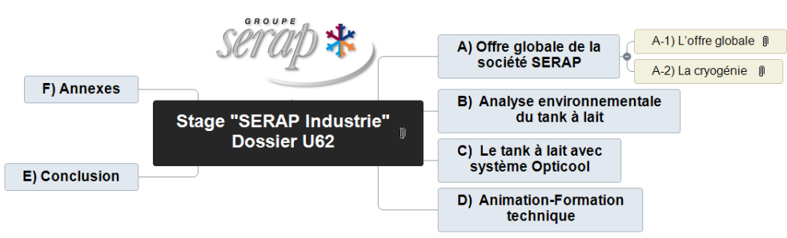
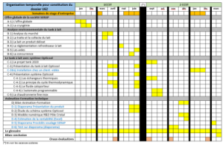
Structuration du dossier
29

Slide 30
ELEMENTS A ABORDER
COMPETENCES :
C4-1 Réaliser une veille sectorielle et concurrentielle
C4-2 Analyser les besoins d’un secteur/segment
C4-3 Produire des solutions TC
C4-4 Mettre en œuvre une formation technique ciblée
1° le secteur d’activité ou le marché de l’entreprise de référence choisie
2° l’environnement technologique et normatif
3°la description, l’analyse, la performance de la solution choisie
4°la formation associée
30

Slide 31
C4-2 Analyser les besoins d’un secteur/d’un segment
- Déterminer les besoins d’un segment/ou d’un secteur - Prendre en compte les différents objectifs de l’entreprise - Intégrer les normes en vigueur pour le segment cible - Déterminer les différentes composantes d’une solution technico-commerciale -Participer à l’élaboration du cahier des charges fonctionnel, à son évolution

Slide 32
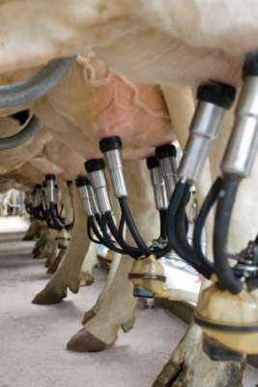
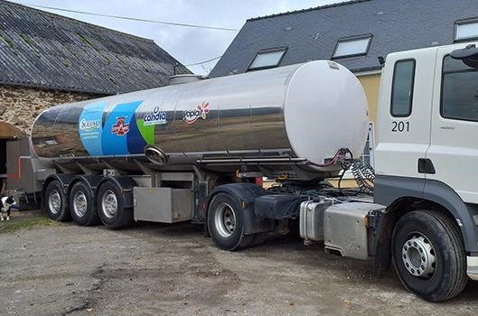

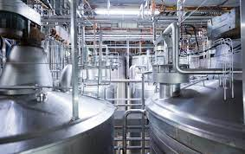
PARTIE B : L’ANALYSE ENVIRONNEMENTALE DU TANK A LAIT :
La filière
Direction générale de l’enseignement scolaire – Bureau de la formation des personnels enseignants et d’éducation

Slide 33
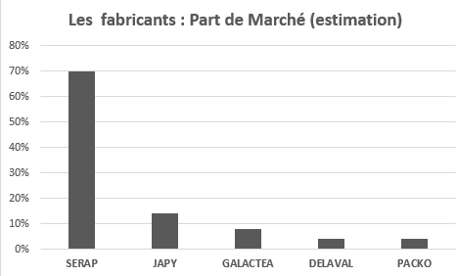
B.1 Analyse du marché des tanks ou refroidisseurs de lait
LES PRINCIPALES TENDANCES : L’offre
→ Marché de niche, faible taux de renouvellement Importantes dépenses en R&D : Innovations (fabrication de la cuve, équipements), démarches de rétrofit.

Slide 34
La demande
typologie de clients :
Les éleveurs laitiers
- 32,5 % des producteurs de lait
propriétaires de leur tank.
Critères d’achat :
° qualité du lait,
° indépendance,
° Coût de fonctionnement,
° création de valeur avec le retour sur investissement,
Développement d’achats
groupés
Les laiteries :
5 groupes industriels,
Achats annuels de renouvellement ou de développement des parcs de location,
Intervenants dans le processus d’achat : directeur des achats, responsable froid ferme….
Sources :
https://www.ouest-france.fr/economie/agriculture https://www.anjou-agricole.com
https://www.reussir.fr/lait/effacez-la-consommation-electrique-du-tank-lait-cest-possible
https://www.web-agri.fr/traite/article/167369/mieux-vaut-il-etre-proprietaire-ou-locataire-de-son-tank-a-lait-
Direction générale de l’enseignement scolaire – Bureau de la formation des personnels enseignants et d’éducation
34

Slide 35
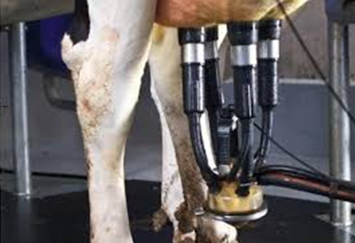
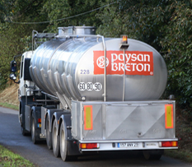


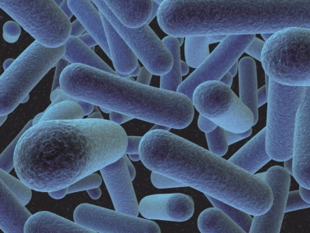



Les principales variables environnementales du tank à lait :
La traite et la collecte du lait
B.2
Le lait un produit délicat
B.3
Réglementation refroidisseur à lait
ISO 5708 et EN 13 732
B.4
Les aides
B.5
Dossier PCAEA
35
Notes:
Se sont des choix

Slide 36
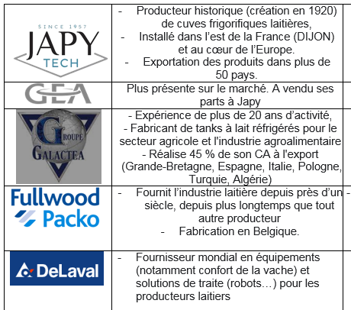
B.6 La concurrence
Direction générale de l’enseignement scolaire – Bureau de la formation des personnels enseignants et d’éducation
36
Notes:
Les activités sont issus des périodes de stages en entreprise mais peuvent être complétées par d’autres réalisations effectuées au cours de la formation

Slide 37
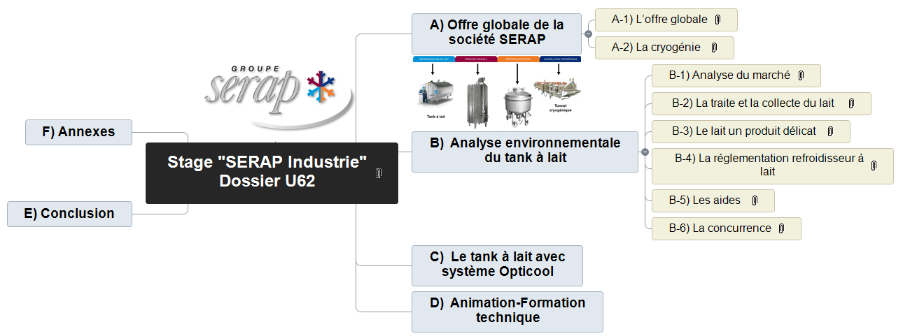
La formalisation du contenu du dossier

Slide 38
ELEMENTS A ABORDER
COMPETENCES :
C4-1 Réaliser une veille sectorielle et concurrentielle
C4-2 Analyser les besoins d’un secteur/segment
C4-3 Produire des solutions TC
C4-4 Mettre en œuvre une formation technique ciblée
1° le secteur d’activité ou le marché de l’entreprise de référence choisie
2° l’environnement technologique et normatif
3°la description, l’analyse, la performance de la solution choisie
4°la formation associée
38

Slide 39
C4-3 Produire des solutions technico-commerciales pour un segment cible
- Identifier et caractériser des solutions - Classifier des solutions à partir de critères technico-économiques (techniques, économiques, financiers) du cahier des charges - Mobiliser des ressources les partenaires externes et internes - Élaborer des solutions adaptées à un problème technico-économique identifié
Direction générale de l’enseignement scolaire – Bureau de la formation des personnels enseignants et d’éducation
39
Notes:
Les activités sont issus des périodes de stages en entreprise mais peuvent être complétées par d’autres réalisations effectuées au cours de la formation

Slide 40

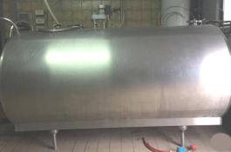



C- Le tank à lait avec système Opticool :
C-1) Le projet tank 2020 (1)
C-2) Présentation du tank à lait (2)
C-2bis) Vidéo Mise en place chez un client (annexe N°1)
C-3) Présentation du tank à lait avec système Opticool (1)
C-3-0) La plaquette du tank Opticool (annexe)
C-2bis) Vidéo Motion Design Opticool (annexe)
  C-3-1) Les échangeurs thermiques (1)
  C-3-2) Le principe du cycle thermodynamique (1)
  C-3-3) Le fluide caloporteur (1)
  C-3-4) L’automate programmable (1)
C-4) Caractérisation de la solution et identification
des paramètres influents (1)
C-5) La chaudronnerie fine inoxydable alimentaire
(l’inox et les soudures) (1)
40
Notes:
Tank à lait ou refroidisseur à lait

Slide 41










PARTIE C : LE TANK A LAIT AVEC SYSTÈME OPTICOOL
- Démarrage en 2015
- Objectifs : Réduire la consommation d’énergie
    Fluide frigorigène à faible PRG
C.1 Le projet Tank 2020
- Consortium (soutien technique et financier)
Direction générale de l’enseignement scolaire – Bureau de la formation des personnels enseignants et d’éducation
41
Notes:
Les activités sont issus des périodes de stages en entreprise mais peuvent être complétées par d’autres réalisations effectuées au cours de la formation

Slide 42
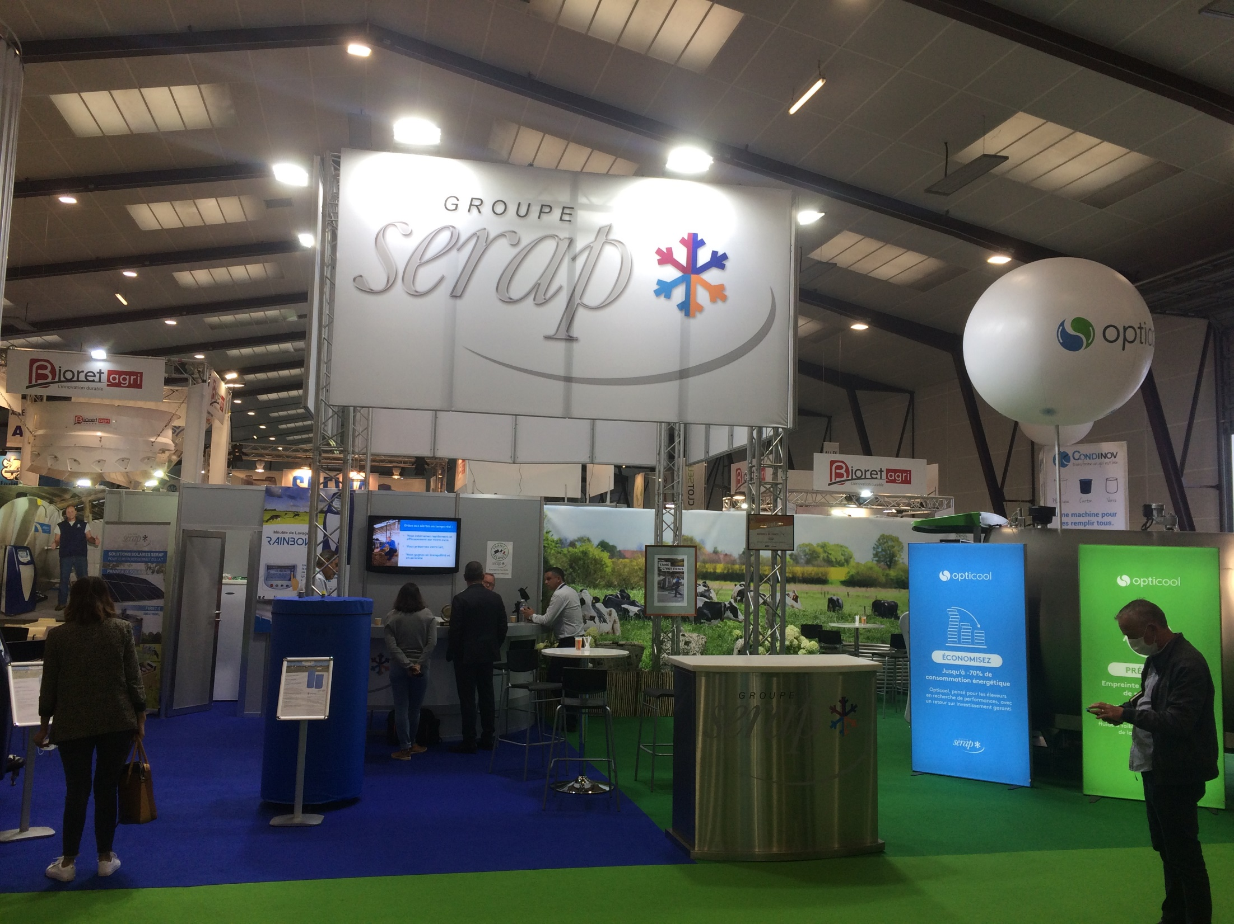
Septembre 2021

Slide 43
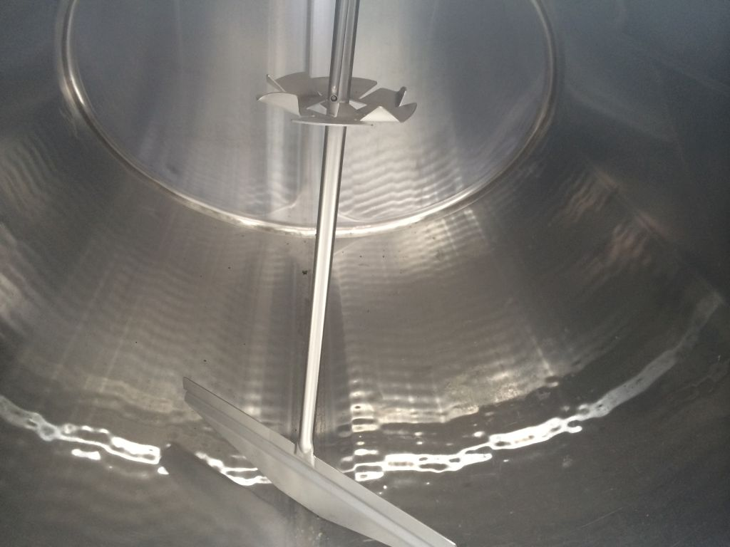
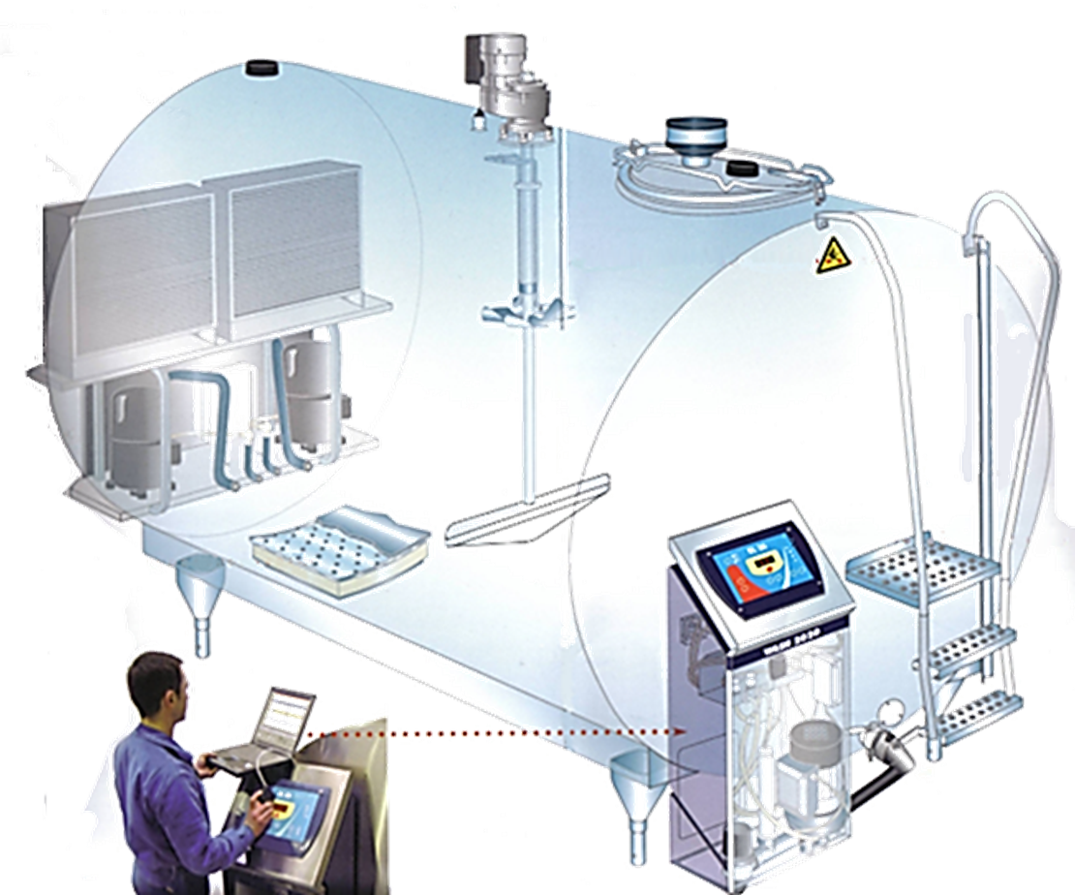

C.2 Présentation du tank

Slide 44

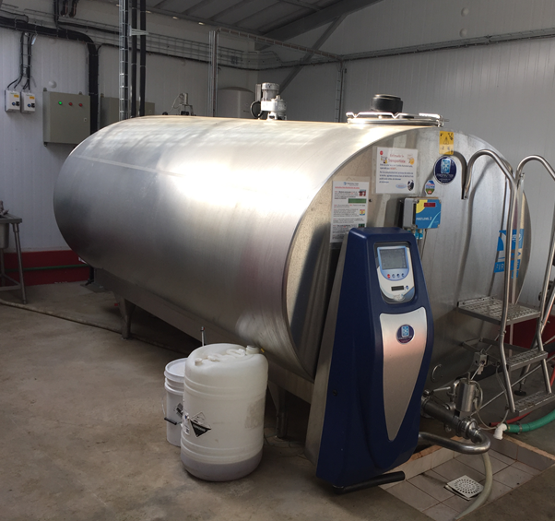
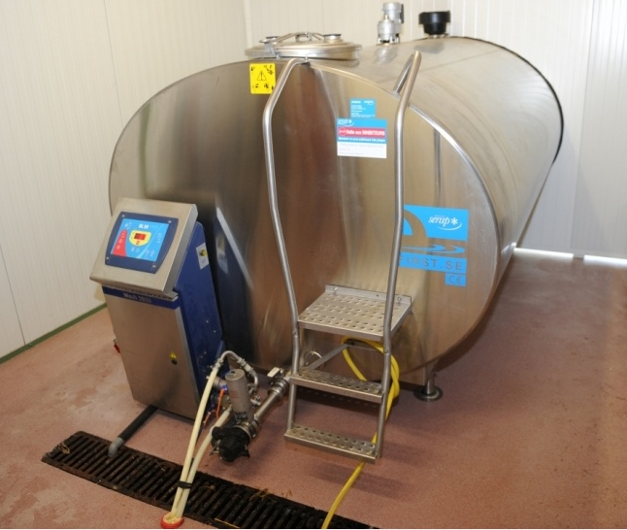
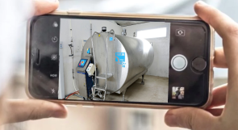
Réalisation éventuelle d’une vidéo d’une installation d’un tank

Slide 45
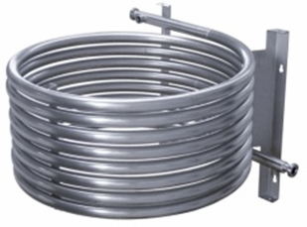


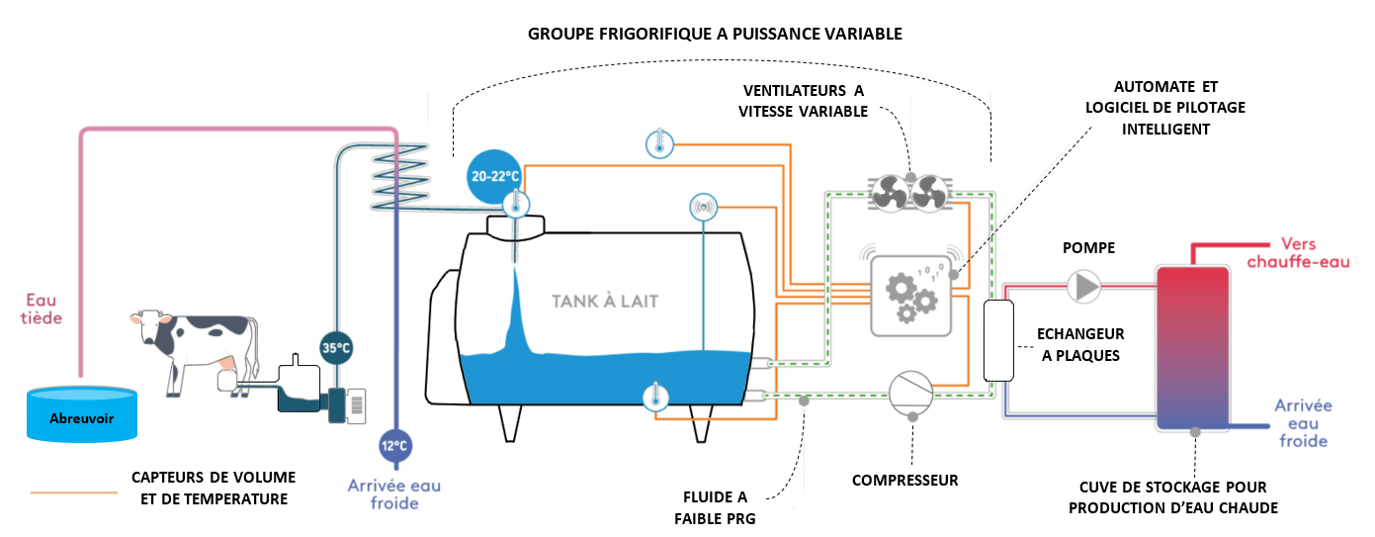
C.3 Système Opticool, analyses fonctionnelle, structurelle et comportementale
Refroidisseur à lait
Echangeur tubulaire coaxiaux
Notes:
Tank à lait ou refroidisseur à lait
Que me faut-il pour pouvoir comprendre le système et atteindre une expertise ?

Slide 46
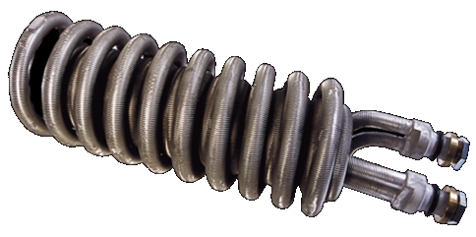
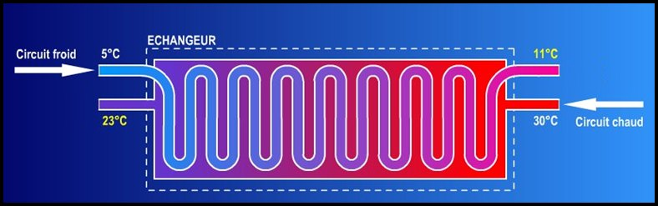
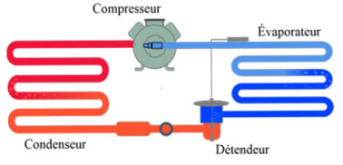
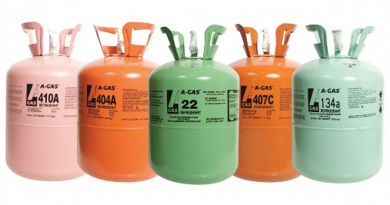
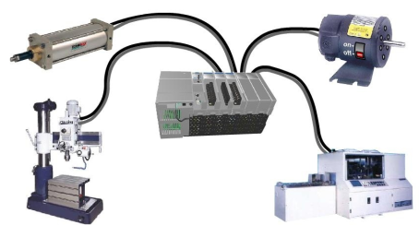
Des connaissances techniques associées....
Echangeurs thermiques
C3.1
Le cycle thermodynamique (transfert de calories)
C3.2
Le fluide caloporteur
C3.3
Les automates programmables
C3.4

Slide 47
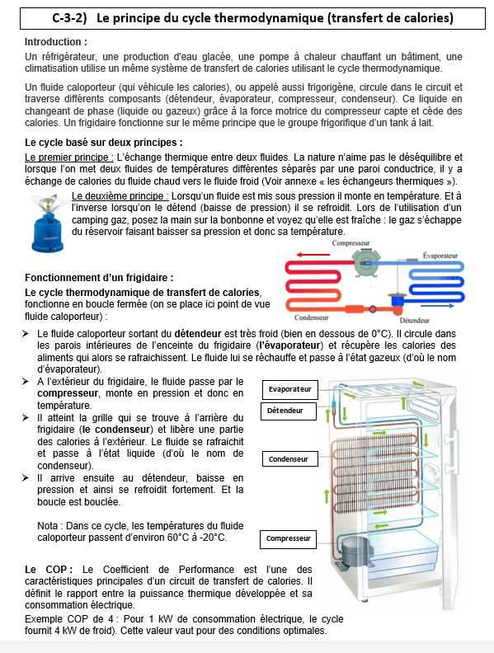
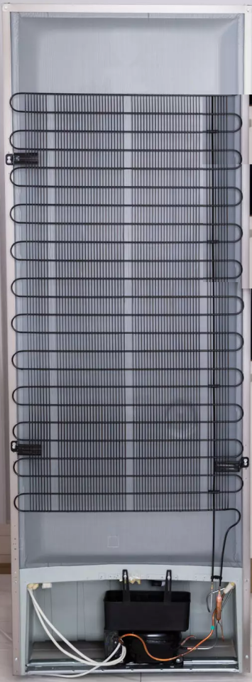
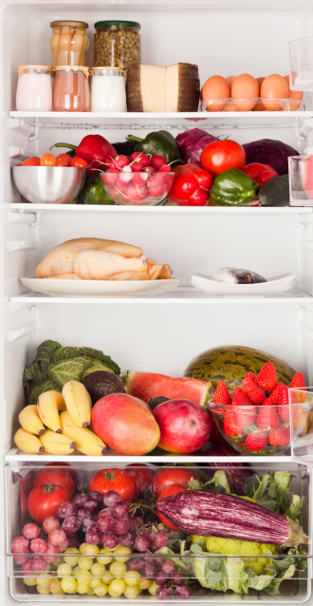
Notes:
Température du fluide va passer d'environ 60°C à -20°C

Slide 48
Echangeur tubulaire coaxiaux
Notes:
Tank à lait ou refroidisseur à lait
- 40% de conso électrique pour le refroidissement du lait
70% de conso avec ajout d’un pré-refroidisseur
Récupération des calories : économie de 50% sur le chauffage de l’eau

Slide 49
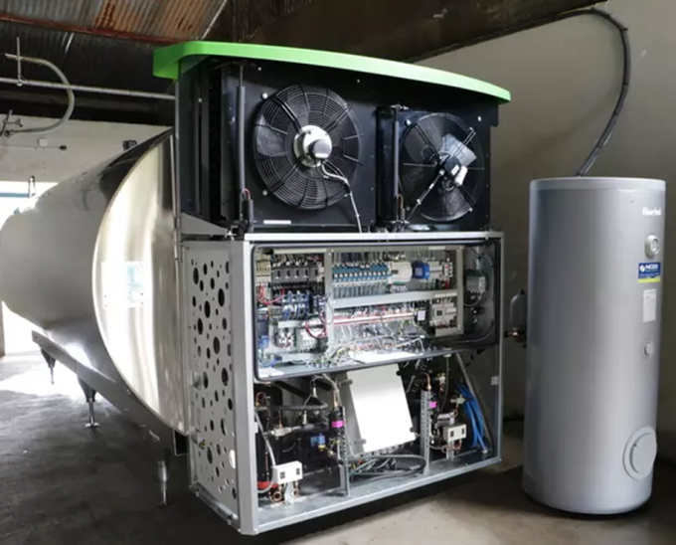
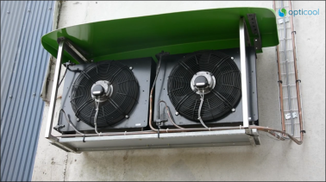
Ballon d’eau chaude pour récupération des calories
En haut les ventilateurs
Au milieu le coffret électrique
En bas les compresseurs détendeurs
Condenseur à l’extérieur

Slide 50
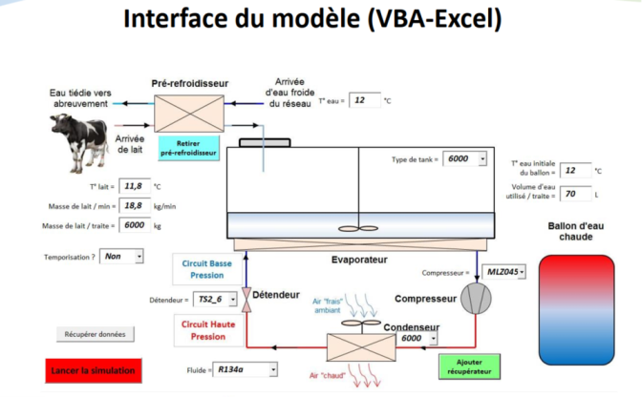
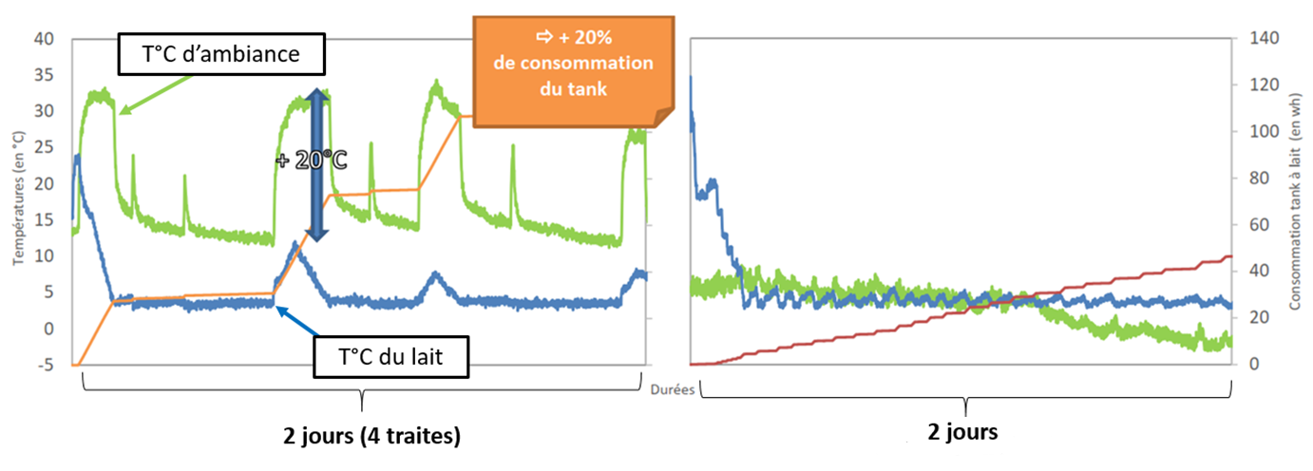
C.4 Etude de la solution et identification des paramètres influents
A) Evolution des températures d’ambiance : des situations + /– favorables pour le tank
Traite conventionnelle
Traite robotisée
Direction générale de l’enseignement scolaire – Bureau de la formation des personnels enseignants et d’éducation

Slide 51

C.4 Etude de la solution et identification des paramètres influents
Optimisation des consommations grâce au récupérateur de calories (RC) et pré-refroidisseur (PR) :
Direction générale de l’enseignement scolaire – Bureau de la formation des personnels enseignants et d’éducation
51

Slide 52
C.4 Etude de la solution et identification des paramètres influents
Bilan de l’analyse permettant une expertise :
Tank consommant le moins :
☺ Condenseur extérieur,
☺ Pré refroidisseur, gain potentiel de 40% à 50 % sur la consommation du tank.
Condenseur int. et/ou mauvaise circulation d’air = Augmentation de T°C d’air de 10 à 20°C en hiver :
☹ Estimation surplus de consommation : +20%
☹ Risque de mise en sécurité des compresseurs en été (si température d’air trop élevée)
BEC consommant le moins :
☺ Récupérateur de chaleur, gain potentiel de 70% sur la consommation du BEC.
Association PR et RC possible
☺ Pas de surconsommation du BEC lorsque le pré refroidisseur est route.
Traite robotisée :
☹ Démarrage fréquent des compresseurs en détente directe = risque d’usure plus important,
☺ Débits de lait relativement faibles = meilleur échange si débit d’eau bien plus grand (x2)
Direction générale de l’enseignement scolaire – Bureau de la formation des personnels enseignants et d’éducation
52

Slide 53



C-5) La chaudronnerie fine inoxydable alimentaire
(l’inox et les soudures)
Direction générale de l’enseignement scolaire – Bureau de la formation des personnels enseignants et d’éducation
53

Slide 54

C-5) La chaudronnerie fine inoxydable alimentaire
(l’inox et les soudures)
Direction générale de l’enseignement scolaire – Bureau de la formation des personnels enseignants et d’éducation

Slide 55
ELEMENTS A ABORDER
COMPETENCES :
C4-1 Réaliser une veille sectorielle et concurrentielle
C4-2 Analyser les besoins d’un secteur/segment
C4-3 Produire des solutions TC
C4-4 Mettre en œuvre une formation technique ciblée
1° le secteur d’activité ou le marché de l’entreprise de référence choisie
2° l’environnement technologique et normatif
3°la description, l’analyse, la performance de la solution choisie
4°la formation associée

Slide 56
C4-4 Mettre en œuvre une formation technique ciblée
- Identifier les besoins - Définir les objectifs - Définir une méthodologie - Choisir les ressources - Élaborer des supports adaptés - Animer la formation

Slide 57





Identification des besoins et objectifs des formations
Présentation de la solution Opticool en 5 volets
2) Formation à partir des éléments R&D du projet « Tank 2020 »
Notes:
Cible possible : TC : Technico-commercial (Distributeur ou SERAP) FFL : Responsable « Froid-Ferme » d’une laiterie

Slide 58



Objectif des formations
3) Formation rentabilité-Amortissement d’une installation
4) Formation chaudronnerie soudage
5) Test sous forme de diaporama

Slide 59


1 page de garde
2 pages
Le dossier final
6 pages
10 pages
Carte mentale
1 page

Slide 60


Gestion – Organisation du travail
(possibilité de créer une deuxième carte mentale)
Carte mentale N°1
Carte mentale N°2

Slide 61

Autres annexes « papier »:
Les acteurs du projet « tank 2020 »
Le Glossaire
Schéma « solution Opticool » pour formation
Conclusion

Slide 62


Remerciements
M. Patrick PERSON :
Responsable marketing « Refroidisseurs à lait » de la société Serap
M. Logan LECOQ :
Dr R&D génie thermique du Pôle Cristal (Dinan)
M. Denis MOREAU :
Frigoriste et responsable tank de la coopérative laitière Terrena (Nantes)

Slide 63

Planification

Slide 64


L’évaluation
Elle se déroule :
- Situation d’évaluation orale qui peut comporter plusieurs séquences sous la forme d’entretiens ou de revues de projet.
En Contrôle en
Cours de
Formation

Slide 65
Planification

Slide 66


La grille d’évaluation (C.C.F)

Slide 67


FIN

Slide 68
Temps d’échange

Slide 69
La contribution des stages au développement des compétences et de la certification
Témoignages d’enseignants de BTS CCST

Slide 70
Le module d’approfondissement sectoriel et de mobilité européenne
L’épreuve facultative EF2
Pierre Vinard, inspecteur général de l’éducation, du sport et de la recherche

Slide 71
Temps d’échange

Slide 72
Clôture du séminaire
Pierre Vinard, inspecteur général de l’éducation, du sport et de la recherche

